Slide 1
Rescate de inmigrantes en embarcaciones a la deriva en el Mediterráneo
Net disruptors

Slide 2
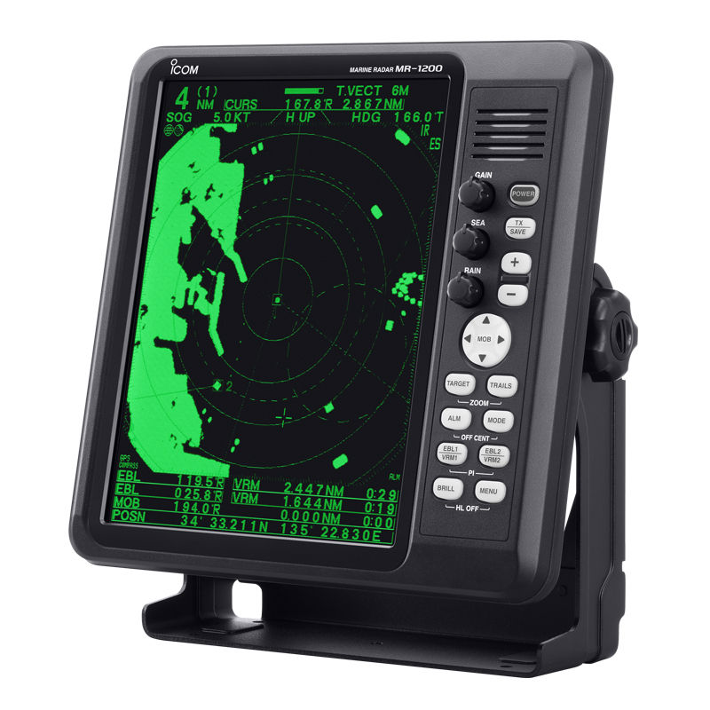
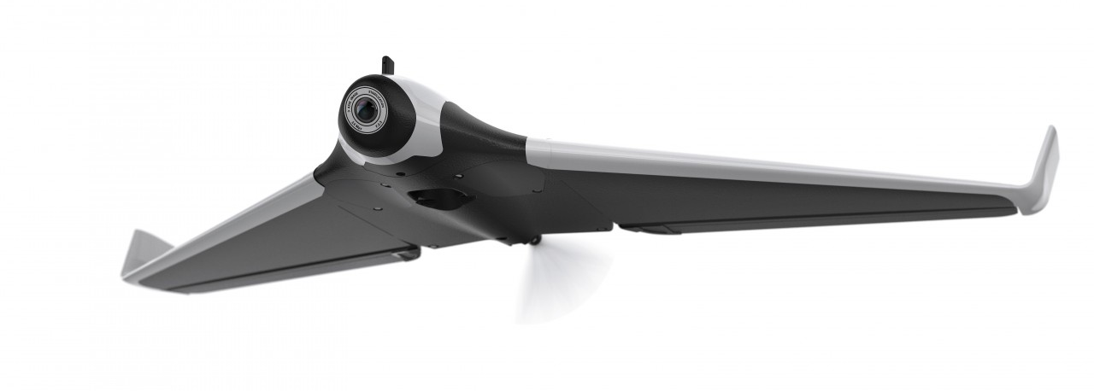
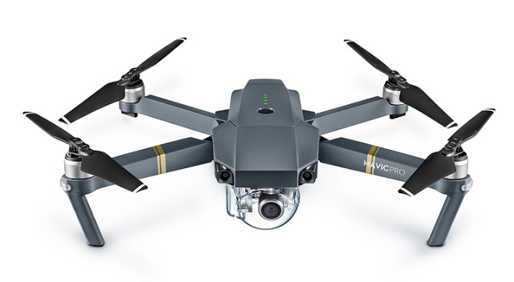
Detección
Automatizada mediante visón para computadores y radar.
Obtención de imágenes mediante drones:
  Patrulleros: Aviones de gran autonomía con base a tierra.
  Analizadores: Multicópteros de vuelo a punto fijo en las embarcaciones.
Comunicación redundante por satélite, GSM y radio.
Notes:
Procesado de imagen en tiempo

Slide 3
Detección. Estrategia.
Diagrama

Slide 4
Detección. Aeronaves.
Patrulleros:
  Tipo: Fying wing autónomo.
  Autonomía/Rango: 4 horas / 140km
  Equipo: Cámara térmica, cámara estándar, computadores , telemetría y sensores meteorológicos
  Coste: 5000€
Analizadores:
  Tipo: Multicópteros
  Autonomía: 1h / 25km
  Equipo: Cámara estándar, computadores, telemetría y altoavoces.
  Coste: 1000€

Slide 5
Análisis
Drone pequeño y su labor
Equipo de tierra: Carteles y mensajes

Slide 6
Maniobra
Estara planificada de antemano gracias al drone pequeño.
  Estado gente
  Tipologia

Slide 7
Rescate
Psicologico mensajes y comunicacion.
Tener en cuenta analfabetos, maniobras zodiacs o barcos grandes y lanchas.
Hardwae barcos: Polispastos, redes,…

Slide 8
Regreso
Mensajes orales y gestuales.
Alimentacion, primeros auxilios,…
Iconogramas explicativos.

Slide 9
Integración
Informes integración
Publicidad en internet, salidas profesionales para acogidos.

